Slide 1

课题8:集成运算放大器及其线性应用
对应教材章节:
16.1 集成运放简介
16.2 运算放大器在信号运算方面的应用

Slide 2
16.1 集成运算放大器
集成运算放大器：是一种高放大倍数、高输入 电阻、低输出电阻的直接耦合放大电路
1.1 结构框图
输入级
中间级
输出级
偏置电路
输出级主要提高带负载能力，给出
足够的输出电流i_{o} ，输出阻抗 r_{o}小。
尽量减小零点漂移,尽量提高
K_{CMRR} , 输入阻抗 r_{i}尽可能大
中间级应有足够大的电压放大倍数

Slide 3
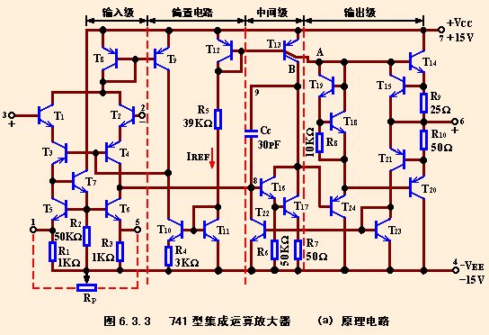

Slide 4
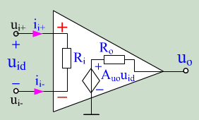
1.2 集成运算放大器电路模型及符号
+U_{CC}
Δ
A_{uo}
u–
。
–
。
+
u_{o}
。
u₊
+
–U_{EE}

Slide 5
国家标准符号：
反相输入端 u－
∇
Auo
－
＋
输出端 u_{o}
同相输入端 u₊
＋
国内外常用符号：
u-－
－
u_{o}
u₊
＋

Slide 6
1. 3 集成运算放大器的电压传输特性
u_{o}
线性区：
u_{o} = A_{uo}(u₊– u–)
线性区
u₊– u–
饱和区
非线性区：
u₊> u– +A 时， u_{o} = +U_{o(sat)}
u₊< u– -A时， u_{o} = – U_{o(sat)}

Slide 7
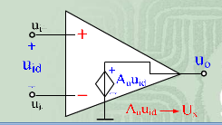
1. 4 理想集成运算放大器的模型及符号
反相输入端 u－
∇
Auo
∇
－
u－
∞
＋
输出端 u_{o}
－
＋
u_{o}
同相输入端 u₊
＋
u₊
＋

Slide 8
1.5 理想运算放大器分析依据
+U_{CC}
1. 电压传输特性 u_{o}= f (u_{i})
∞
u–
Δ
u_{o}
–
+U_{o(sat)}
+
u_{o}
u₊
+
理想特性
线性区
–U_{EE}
u₊– u–
线性区：
u_{o} = A_{uo}(u₊– u–)
O
实际特性
饱和区
–U_{o(sat)}
非线性区：
u₊> u– +A 时， u_{o} = +U_{o(sat)}
u₊< u– -A时， u_{o} = – U_{o(sat)}

Slide 9
2. 理想运放工作在线性区的特点
i–
Δ
∞
u–
–
(1) 差模输入电压约等于 0
即 u₊=u– ,称“虚短”
i₊
+
u_{o}
u₊
+
(2) 输入电流约等于 0
即 i₊= i– ≈ 0 ,称“虚断”
电压传输特性
u_{o}
+U_{o(sat)}
A_{uo}越大，运放的
线性范围越小，必
须加负反馈才能使
其工作于线性区。
线性区
u₊– u–
O
–U_{o(sat)}

Slide 10
3. 理想运放工作在饱和区的特点
电压传输特性
u_{o}
+U_{o(sat)}
饱和区
u₊– u–
O
–U_{o(sat)}
(1) 输出只有两种可能, +U_{o(sat)} 或–U_{o(sat)}
当 u₊> u– 时， u_{o} = + U_{o(sat)}
u₊< u– 时， u_{o} = – U_{o(sat)}
不存在 “虚短”现象
(2) i₊= i– ≈ 0,仍存在“虚断”现象

Slide 11
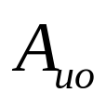
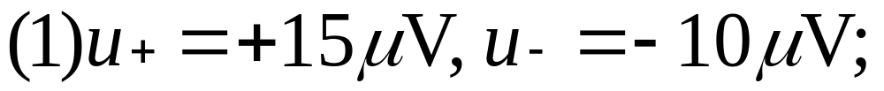
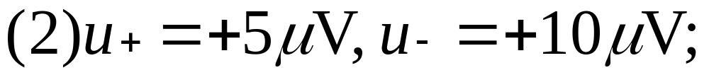
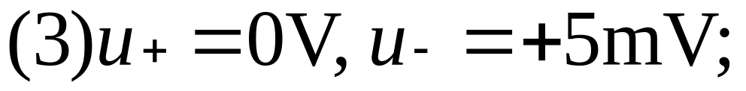
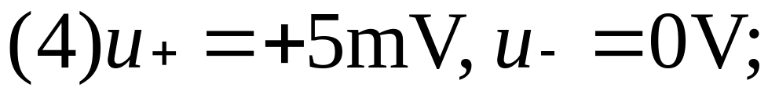
例 F007运算放大器的正、负电源电压为±15V，开环电压放大倍数A_{U0}=2×10⁵,输出最大电压（即 ±U_{o(sat)})为±13V。在下图电路中分别加如下电压，求输出电压及其极性：
u－
∇
－
＋
u_{o}
u₊
＋

Slide 12
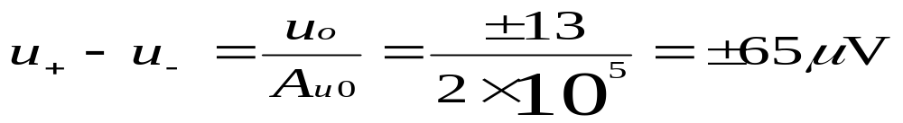
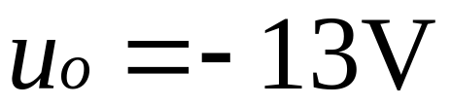
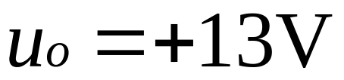

解
只要两个输入端之间的电压绝对值超过65µV，输出电压就达到正或负的饱和值。
输出电压
输出电压
输出电压
输出电压

Slide 13
16.2 基本线性运放电路
2.1 比例运算
1. 反相输入
1)电路组成
i_{f}
R_{F}
R_{F}
i₁
R₁
i–
R₁
Δ
∞
Δ
∞
+
–
u_{i}
–
+
+
+
u_{o}
u_{i}
+
u_{o}
+
–
R₂
i₊
–
R₂
因要求静态时u₊、 u– 对地电阻相同，
所以平衡电阻 R₂ = R₁ // R_{F}

Slide 14
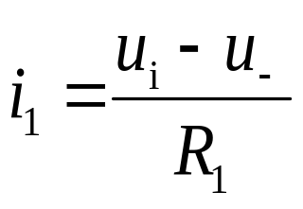
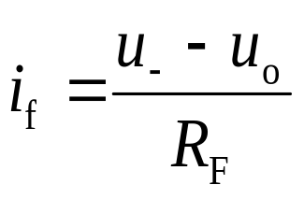
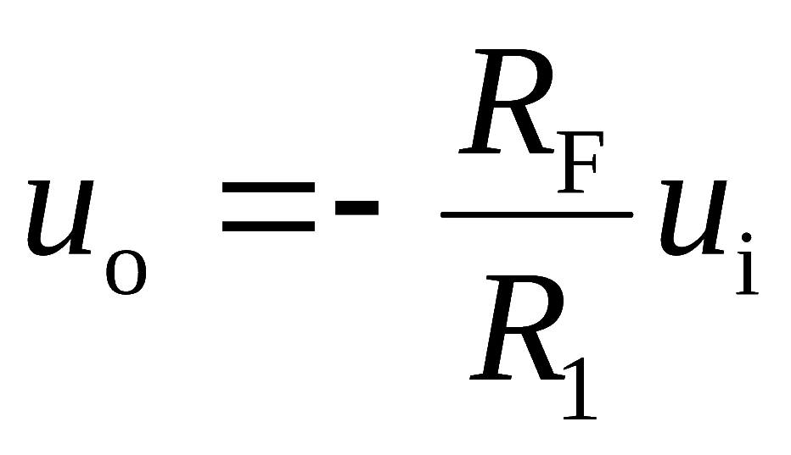
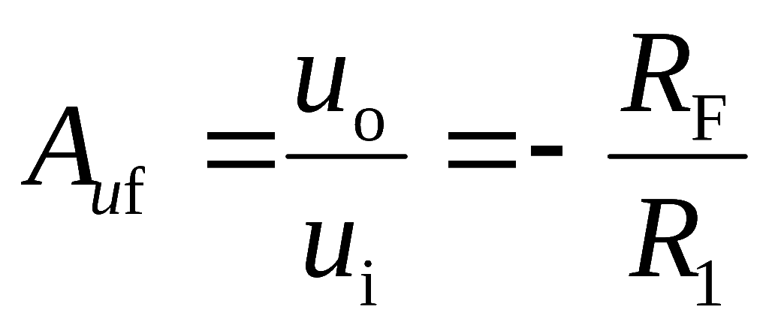
2) 技术指标的近似计算
①电压增益
因虚断，i₊= i– = 0 ，
i_{f}
R_{F}
所以 i₁ ≈ i_{f}
i₁
R₁
i–
Δ
∞
+
–
u-
+
+
u_{i}
+
u_{o}
因虚短, 所以u–=u₊= 0，
称反相输入端“虚地”— 反相输入的重要特点
u₊
–
R₂
i₊
–

Slide 15
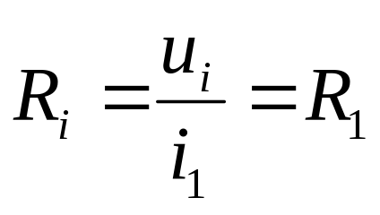
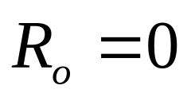
i_{f}
R_{F}
②输入电阻
i₁
R₁
i–
Δ
∞
+
–
+
+
u_{i}
+
u_{o}
–
R₂
i₊
–
③输出电阻
??问题??
1 运放饱和电压对电路工作有无影响？
2 已知运放的Usat=±10V，Rf=100K、 R1=10K.
若u_{i}=-0.1V，输出电压为多少？
若u_{i}=1.5V，输出电压?
为保证不失真放大，电路的最大输入电压为多少？
（4）特点
• 输入电阻小；
• 虚地，无共模信号输入。

Slide 16

例：电路如下图所示，已知 R₁= 10 kΩ ，R_{F} = 50 kΩ 。
求：1. A_{uf} 、R₂ ；
2. 若 R₁不变，要求A_{uf}为 – 10，则R_{F} 、 R₂ 应为 多少？
R_{F}
解：1. A_{uf} = – R_{F} ⁄ R₁
= –50 ⁄ 10 = –5
R₁
Δ
∞
+
–
R₂ = R₁ ⁄⁄ R_{F}
=10 ×50 ⁄ (10+50)
= 8.3 kΩ
+
+
u_{i}
+
u_{o}
–
R₂
–
2. 因 A_{uf} = – R_{F} / R₁ = – R_{F} ⁄ 10 = –10
故得 R_{F} = –A_{uf} × R₁ = –(–10) ×10 =100 kΩ
R₂ = 10 × 100 ⁄ (10 +100) = 9. 1 kΩ

Slide 17
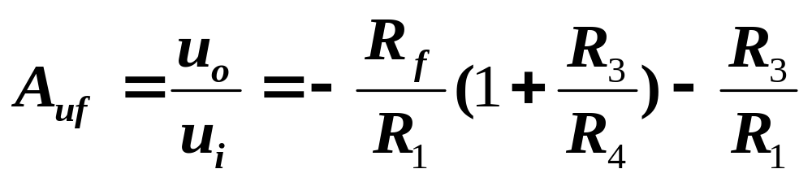
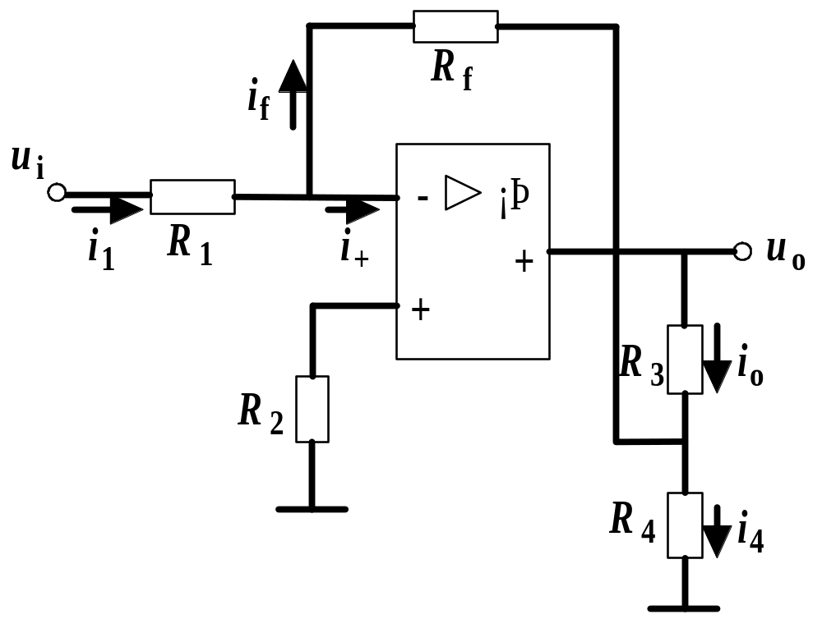
练习：图示为一反相比例运算电路，试证明：

Slide 18
2. 同相输入
1. 电路组成
R_{F}
R₁
Δ
∞
–
+
+
+
+
u_{o}
u_{i}
R₂
–
–
因要求静态时u₊、u₋对地电阻相同，
所以平衡电阻R₂=R₁//R_{F}

Slide 19
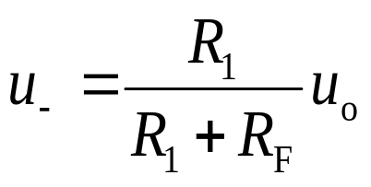
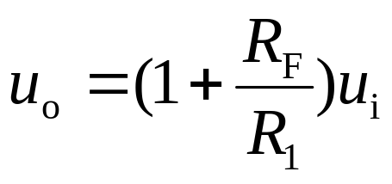
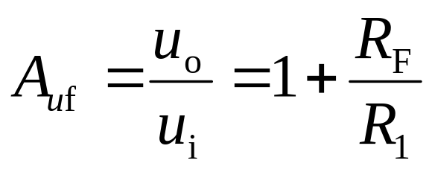
2. 技术指标的近似计算
①电压增益
因虚断，所以u₊ = u_{i}
R_{F}
R₁
u–
Δ
∞
–
因虚短，所以 u– = u_{i} ，
反相输入端不“虚地”
+
+
+
+
u_{o}
u₊
u_{i}
R₂
–
–

Slide 20
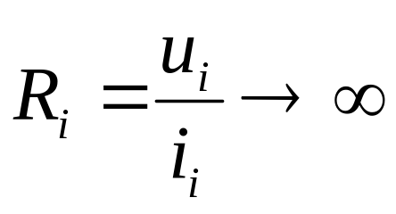
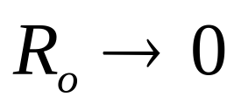
2. 技术指标的近似计算
R_{F}
R₁
②输入电阻
Δ
∞
–
+
+
+
+
u_{o}
u_{i}
R₂
–
–
③输出电阻

Slide 21
当 R₁= ∞ 或 R_{F} = 0 时，
u_{o} = u_{i} ， A_{uf} = 1，
称电压跟随器。
R_{F}
由运放构成的电压跟
随器输入电阻高、输出
电阻低，其跟随性能比
射极输出器更好。
R₁
Δ
∞
∞
–
Δ
+
+
–
+
+
u_{o}
+
+
R₂
–
+
+
u_{o}
u_{i}
–
u_{i}
–
–
例1：分析图示电路,求输出电压
7.5kΩ
+15V
Δ
∞
15kΩ
–
+
+
+
15kΩ
R_{L}
u_{o}
–

Slide 22
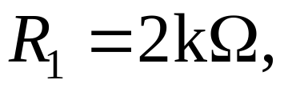
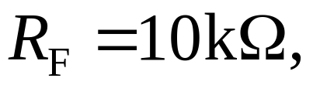
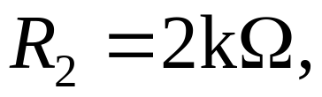
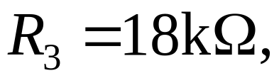
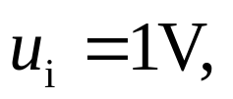
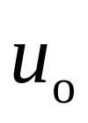

R
F
练习：如图所示电路，
R
1
u_{o}
u_{i}
R
2
R
求：
3
需要帮忙吗？
点击我会有新发现。

Slide 23
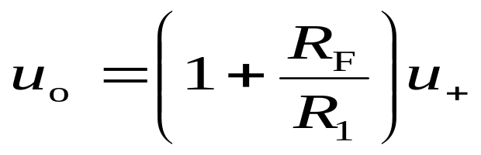

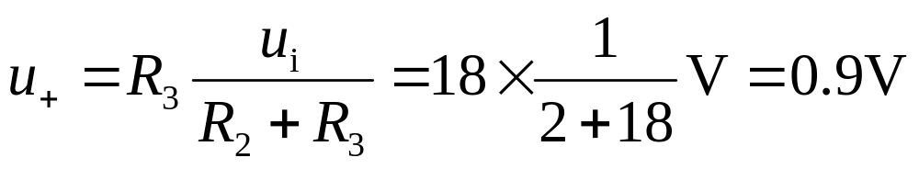
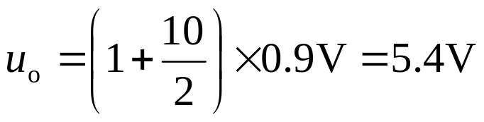

解：
此电路为同相比例运算电路，
R
F
式
R
1
中的
是指加在同相
u_{o}
u_{i}
输入端的输入电压
R
2
R
3
返回

Slide 24
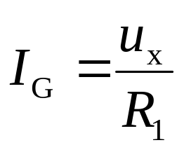
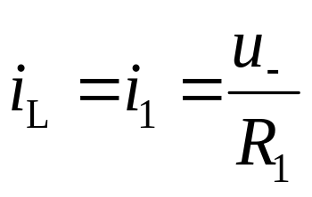
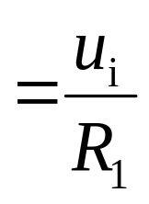
例2：负载浮地的电压-电流的转换电路
I_{G}
i_{L}
R_{L}
R₁
∞
i₁
Δ
R₁
∞
–
Δ
+
–
+
+
+
+
+
R₂
u_{x}
u_{i}
R₂
–
–
流过电流表的电流
1. 能测量较小的电压；
2. 输入电阻高，对被
测电路影响小。
负载电流的大小
与负载无关。

Slide 25
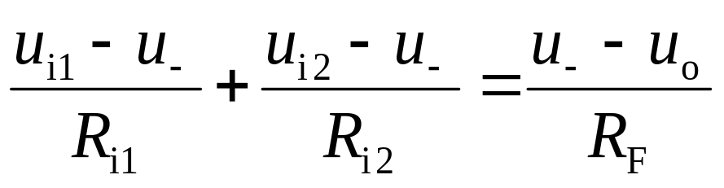
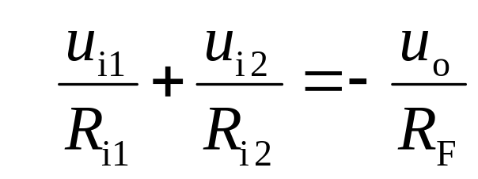
2.2 加法运算
因虚断，i– = 0
1. 反相加法运算电路
所以 i_{i1}+ i_{i2} = i_{f}
R_{i2}
R_{F}
u_{i2}
i_{i2}
i_{f}
R_{i1}
Δ
∞
u_{i1}
–
i_{i1}
+
+
+
因虚短, u–= u₊= 0
u_{o}
R₂
–
平衡电阻：
R₂= R_{i1} // R_{i2} // R_{F}
R
R
u
=
−
(
F
u
+
F
u
)
o
R
i
1
R
i
2
i
1
i
2

Slide 26
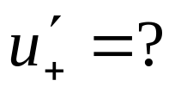
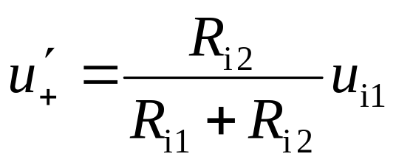
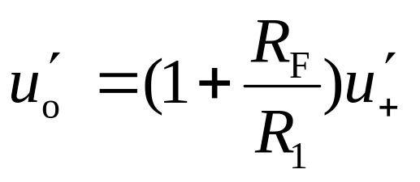
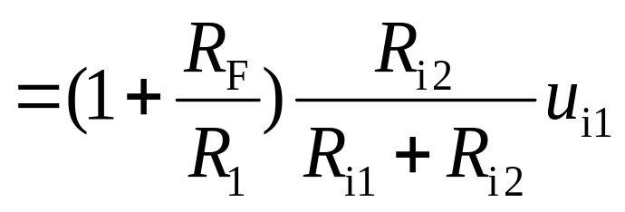
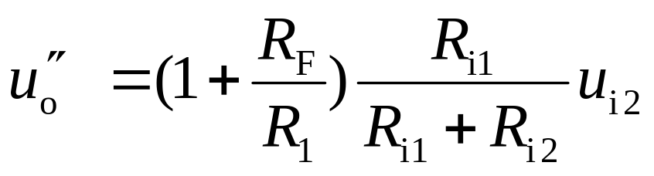
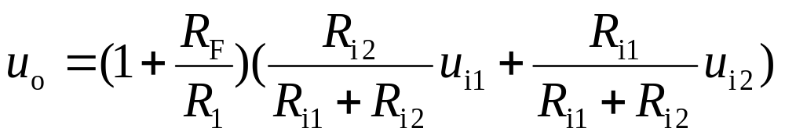
2. 同相加法运算电路
R_{F}
根据叠加原理
u_{i1}单独作用(u_{i2}＝0)时，
R₁
∞
Δ
–
+
+
u_{i1}
+
u_{o}
R_{i1}
u_{i2}
–
R_{i2}
同理，u_{i2}单独作用时

Slide 27
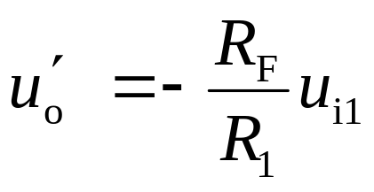
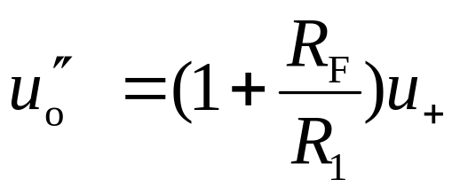
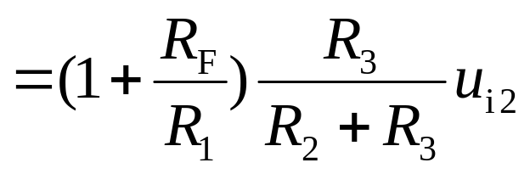
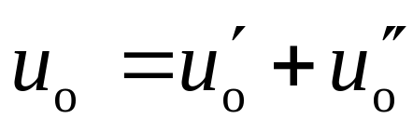
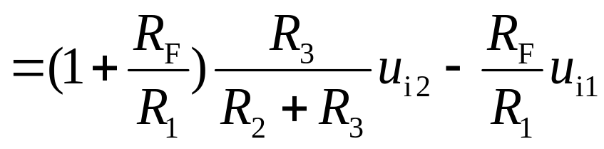
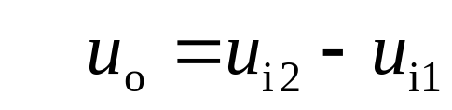
2.3 减法运算
利用叠加原理
减法运算电路可看作是反相比例运算电路与同相比例运算电路的叠加。
常用做测量
放大电路
R_{F}
R₁
Δ
∞
+
–
u₊
+
+
u_{i1}
+
+
u_{o}
u_{i2}
R₂
R₃
–
–
–
R₂ // R₃ = R₁ // R_{F}
如 R₁ = R₂ = R₃ = R_{F}

Slide 28

例：图示是集成电路的串级应用，试求输出电压u_{o}
R
R
F
F
R
R
1
1
A
u_{i1}
1
A
2
u_{o}
R
R
u_{i2}
2
2
解答

Slide 29




R
R
F
F
解：
R
R
1
1
A
u_{i1}
1
A
2
u_{o}
R
R
u_{i2}
2
2
A1是电压跟随器，
想一想：为什么要加A1？
A2是差动运算电路，
返回

Slide 30





2.4 积分运算电路
由虚短及虚断性质可得
i₁ = i_{f}
i_{f}
u_{C}
i_{f} =?
C_{F}
+
–
i₁
R₁
Δ
∞
+
–
+
+
u_{i}
+
u_{o}
–
R₂
–

Slide 31


若输入信号电压为恒定直流量，即 u_{i}= U_{i} 时，则
U
=
−
i
t
R
C
1
F
u_{i}
u_{o}
线性积分时间
u_{i} = –U_{i} < 0
U_{i}
+ U_{o(sat)}
线性积分时间
O
t
–U_{i}
O
t
积分饱和
输出电压随时
间线性变化
–U_{o(sat)}
u_{i} = U_{i} > 0
采用集成运算放大器组成的积分电路，由于充电电流基本上是恒定的，故 u_{o} 是时间 t 的一次函数，从而提高了它的线性度。

Slide 32



将比例运算和积分运算结合在一起，就组成
比例-积分运算电路。
电路的输出电压
C_{F}
R_{F}
i_{f}
i₁
R₁
Δ
∞
+
–
+
+
u_{i}
+
u_{o}
–
R₂
–
上式表明：输出电压是对输入电压的比例-积分
这种运算器又称 PI 调节器, 常用于控制系统中, 以保证自控系统的稳定性和控制精度。改变 R_{F} 和 C_{F}，可调整比例系数和积分时间常数, 以满足控制系统的要求。

Slide 33


2.5 微分运算电路
i_{f}
R_{F}
由虚短及虚断性质可得
i₁ = i_{f}
i₁
C₁
Δ
∞
+
–
+
+
u_{i}
+
u_{o}
–
R₂
–
u_{i}
u_{o}
U_{i}
O
t
O
t
–U_{i}

Slide 34




比例-微分运算电路
—PD调节器
C₁
i_{C}
i_{f}
R_{F}
R₁
i_{R}
∞
Δ
+
–
+
+
u_{i}
+
u_{o}
–
R₂
–
上式表明：输出电压是对输入电压的比例-微分
控制系统中， PD调节器在调节过程中起加速作用，即使系统有较快的响应速度和控制精度。

Slide 35
课堂小结
（1）理想集成运放的特点
（2）集成运算电路的线性应用

